Slide 1

МБДОУ Детский сад № 41
Проект ко Дню Победы для детей 6-7 лет:
«Никто не забыт! Ничто не забыто!»
Подготовила воспитатель:
Солопова Ирина Викторовна
высшая квалификационная категория
Группа №8 «Румяные щечки»

Slide 2
Цель проекта: создание условий для обогащения детей знаниями о ВОВ, воспитание патриотизма, чувства гордости за свою семью.
Тип проекта: творческий, групповой, краткосрочный
Актуальность.
Патриотическое чувство не возникает само по себе. Это результат длительного, целенаправленного воспитательного воздействия на человека, начиная с самого детства. В связи с этим проблема нравственно–патриотического воспитания детей дошкольного возраста становится одной из актуальных.
В результате систематической, целенаправленной воспитательной работы у детей могут быть сформированы элементы гражданственности и патриотизма.
Нельзя быть патриотом, не чувствуя личной связи с Родиной, не зная, как любили, берегли и защищали ее наши предки, наши отцы и деды.
Именно поэтому мы сочли необходимым осветить для детей подвиг своего народа в годы Великой Отечественной Войны через призму истории своей семьи.

Slide 3
Задачи проекта:
1. Расширять и систематизировать знания детей о ВОВ. Развивать умение составлять рассказ о своей семье, обогащать словарный запас.
2. Формировать нравственно-патриотические качества: храбрость, мужество, стремление защищать свою Родину.
3. Способствовать формированию у детей интереса к истории своей семьи, своего народа.
4. Воспитывать в детях бережное отношение к семейным фотографиям и наградам, уважительное отношение к старшему поколению.
Участники проекта: дети, родители воспитанников, воспитатели, музыкальный руководитель.
Продолжительность проекта:
1 месяц.
Сроки реализации проекта:
Апрель-май.
Основные формы реализации проекта:
НОД, мини-выставки, совместная деятельность, патриотический праздник, консультации для родителей.

Slide 4
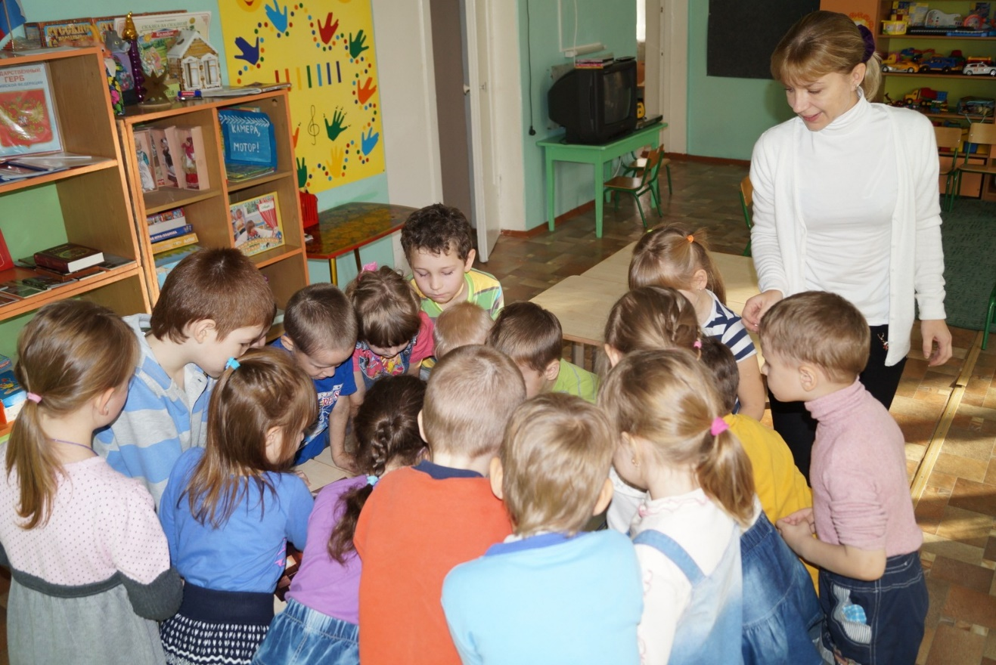
Этапы проведения проекта
Подготовительный этап: апрель 2-я неделя
• сбор и анализ литературы по данной теме
• беседа с детьми «Что я знаю о войне?»
• составление плана работы
• разработка содержания проекта

Slide 5
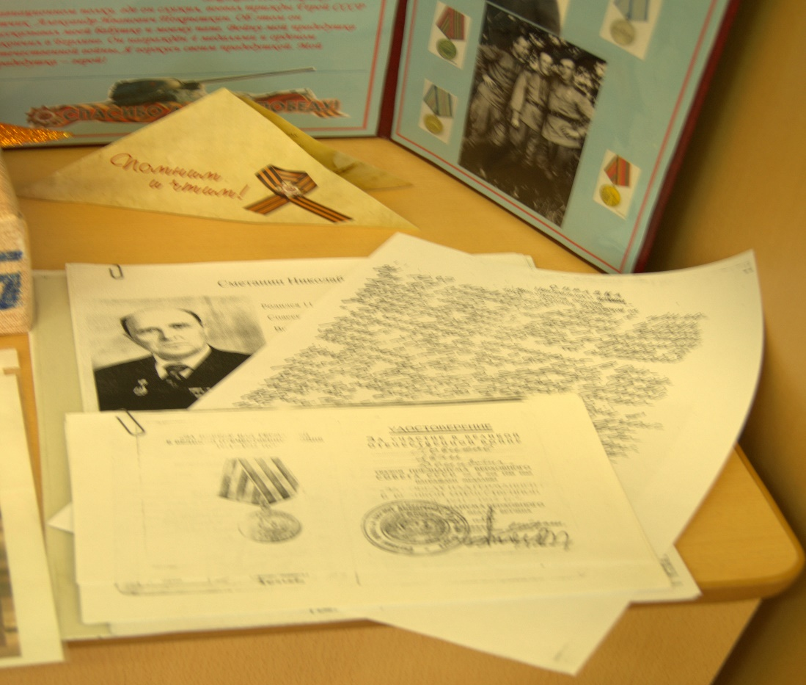
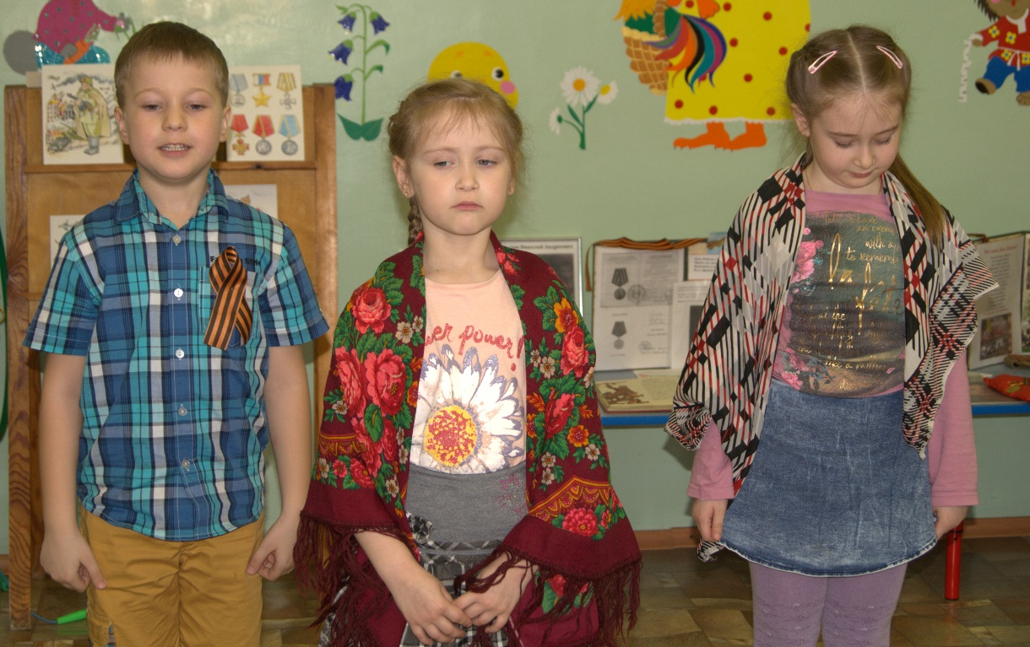
Основной этап: апрель 3-я неделя - 4-я неделя
• консультация для родителей: «Как рассказать ребенку о войне?» Приложение 1
• сбор сведений о родственниках, принимавших участие в ВОВ, составление индивидуальных рассказов детей о них.

Slide 6
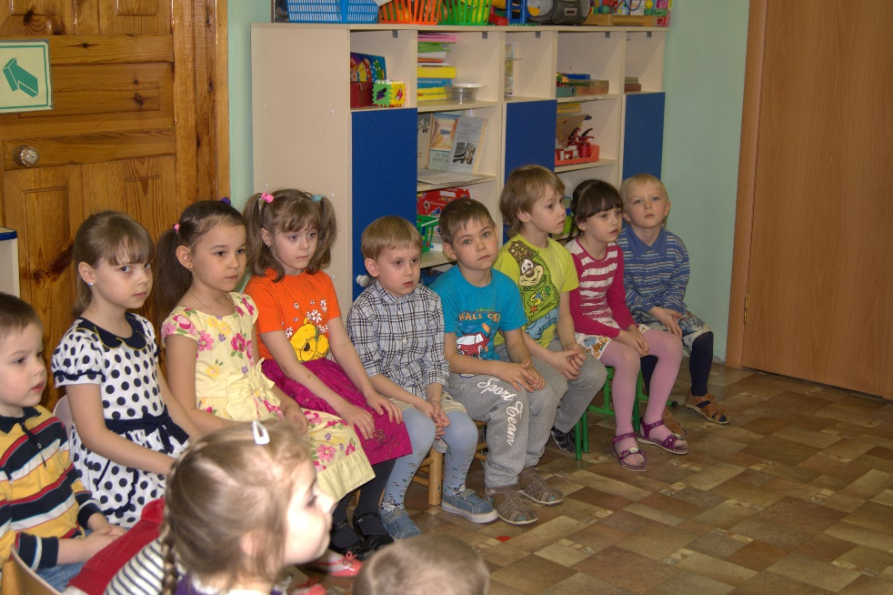
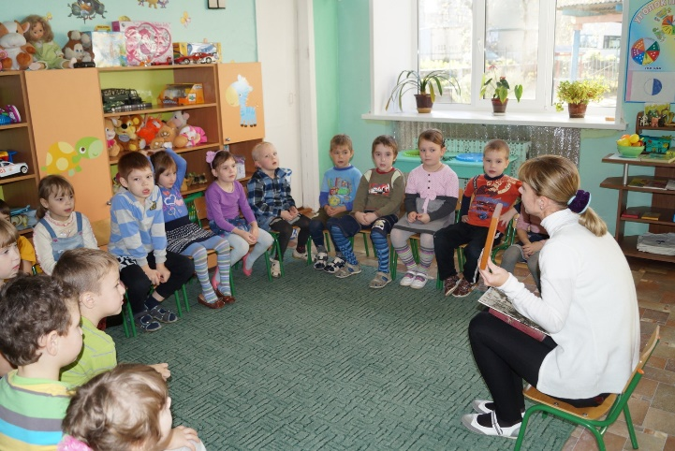
• Слушание песен о войне:«Священная война» сл. В. Лебедева-Кумача, «День Победы» Д. Тухманова, М. Блантера «Катюша», В.Алкина «Прощание славянки».
• Чтение художественных произведений: Л. Кассиль «Памятник солдату», «Твои защитники»; С. Баруздин «Рассказы о войне»; С. Михалков «День Победы»

Slide 7
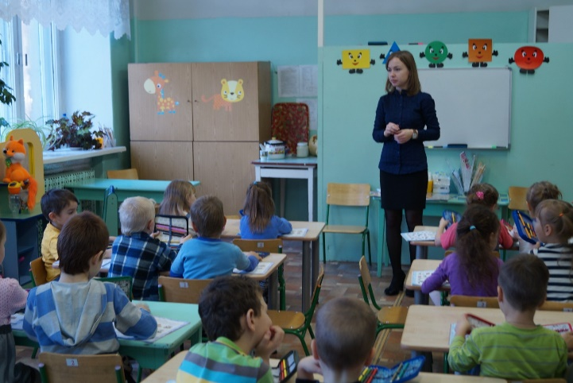
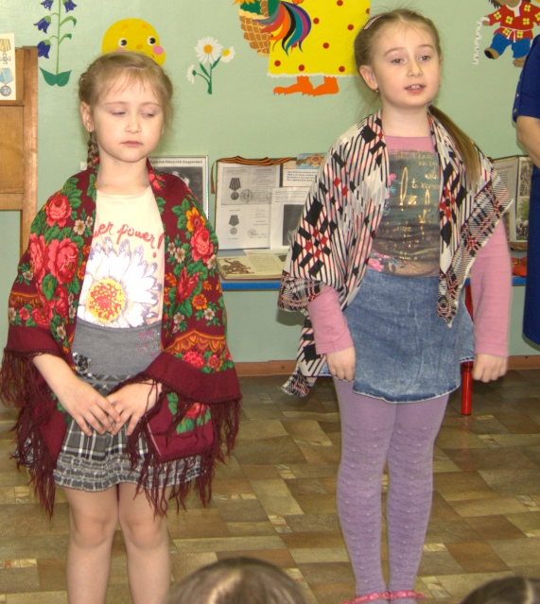
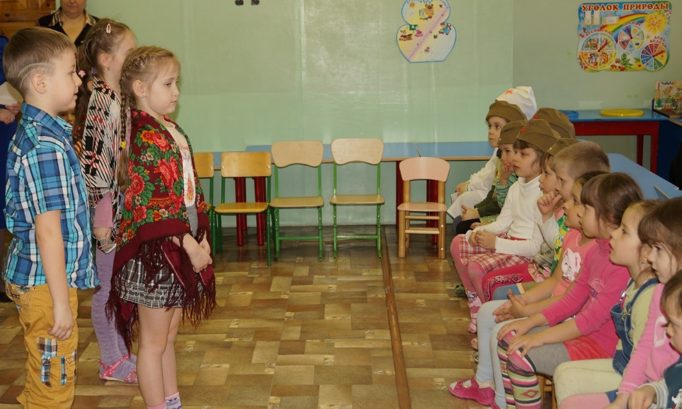
Беседа с детьми «Подвиг на войне»
Рассказ детей подготовительного возраста о войне детям младшего возраста

Slide 8
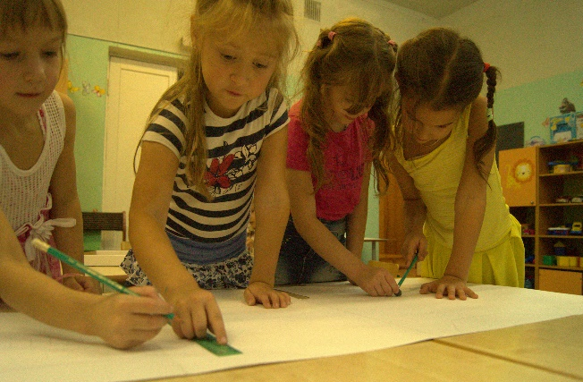
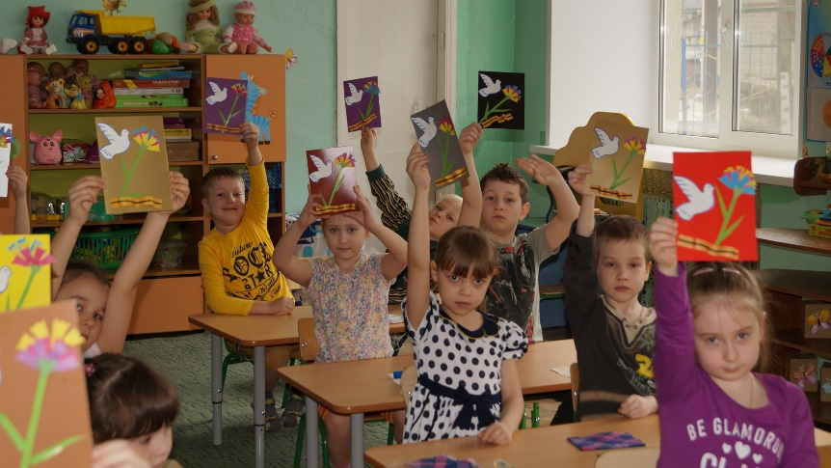
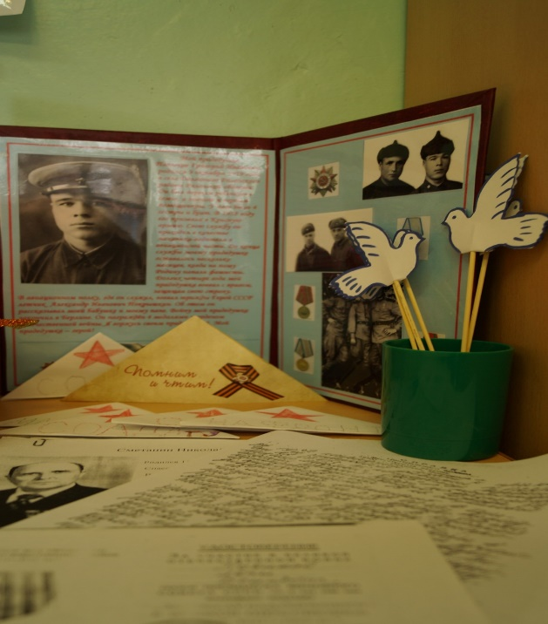
май 1-я неделя
• изготовление газеты «Помним, гордимся!
• изготовление праздничных открыток
для ветеранов, тружеников тыла, «Цветы для Зои»
• создание «Книги памяти»
с рассказами детей, семейными фотографиями.

Slide 9
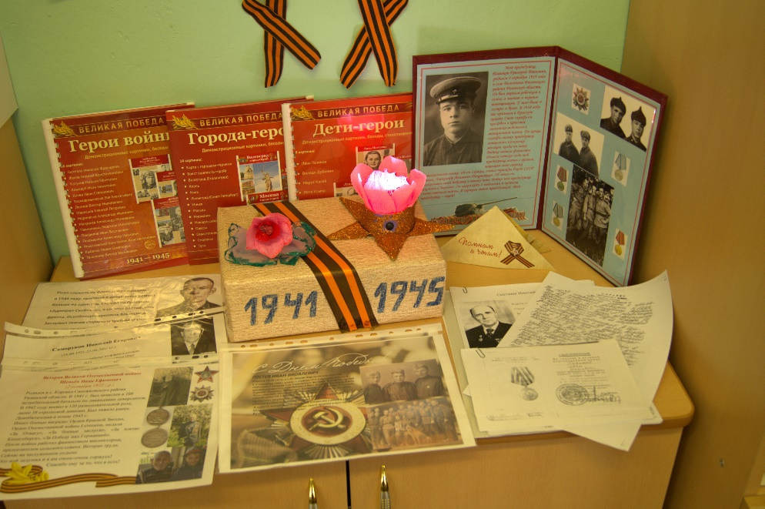
Заключительный этап
Патриотический праздник «День Победы»
Презентация Мини музея «Мы помним, мы гордимся»

Slide 10

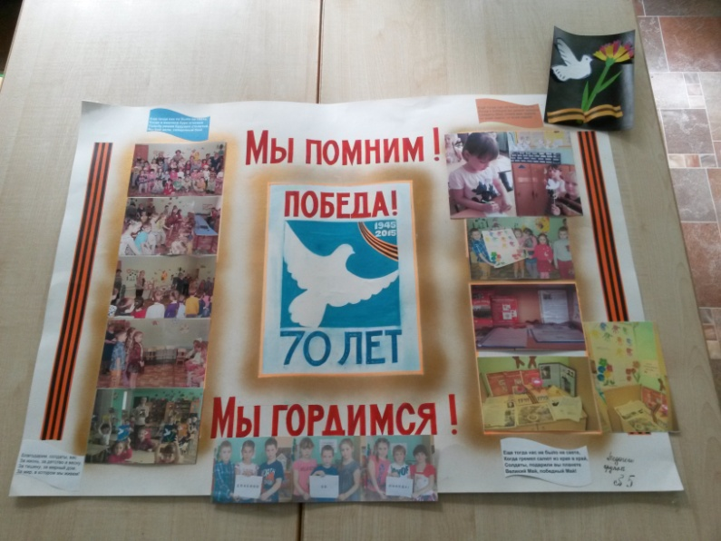
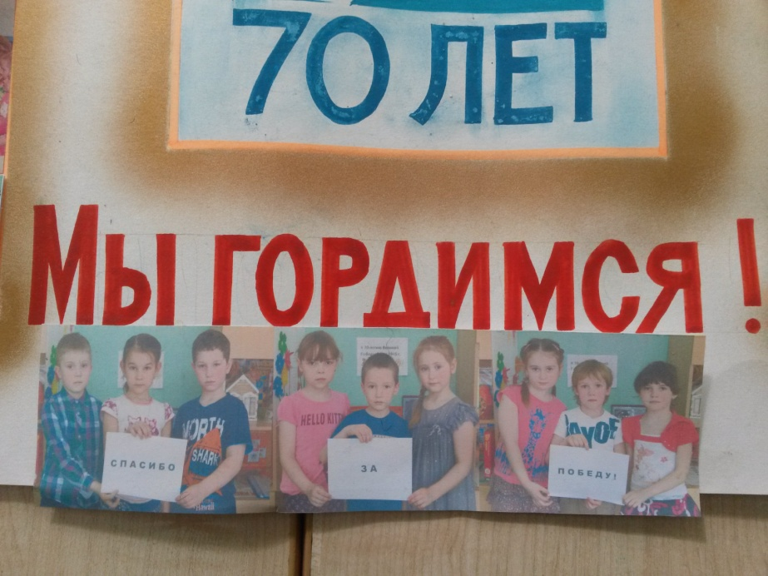
Итоговая газета «Мы помним! Мы гордимся!»
Презентация «Книги Памяти»

Slide 11
Предполагаемые результаты проекта:
1. Расширены и систематизированы знания о Великой Отечественной Войне.
2. Закреплен навык составления рассказа об истории своей семьи в годы ВОВ.
3. Усвоен алгоритм создания проекта: постановка цели, поиск различных средств достижения цели, анализ полученных результатов.
4. Закреплены навыки продуктивной деятельности при изготовлении открыток, стенгазеты, составлении и оформлении «Книги памяти».
5. Сформировано уважительное отношение к участникам войны, труженикам тыла; бережное отношение к семейным фотографиям и реликвиям.
Продукт проектной деятельности
«Книга Памяти» с рассказами детей о прадедушках и прабабушках в годы Великой Отечественной Войны, выставка рисунков «Мир глазами детей». Мини музей «Мы помним, мы гордимся»

Slide 12
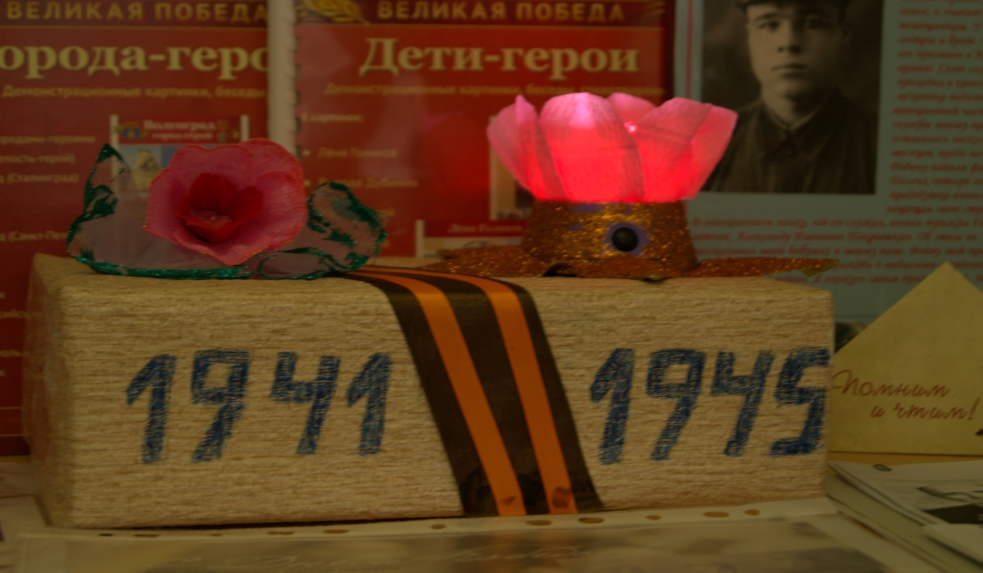
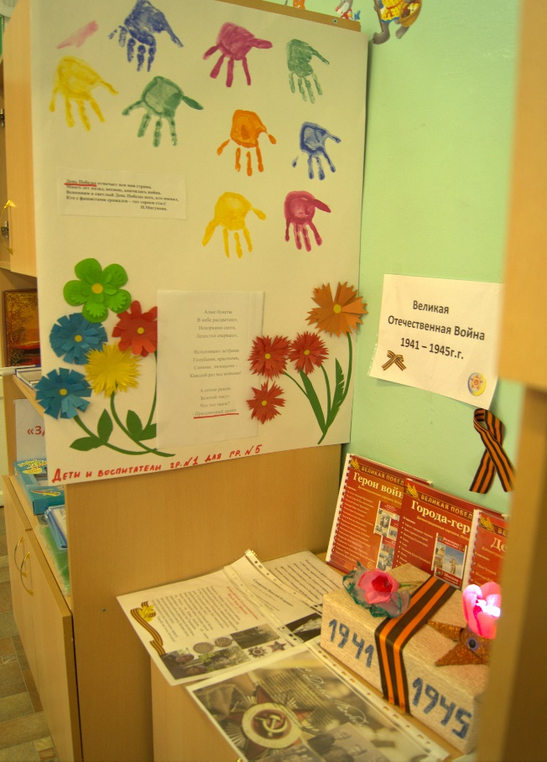
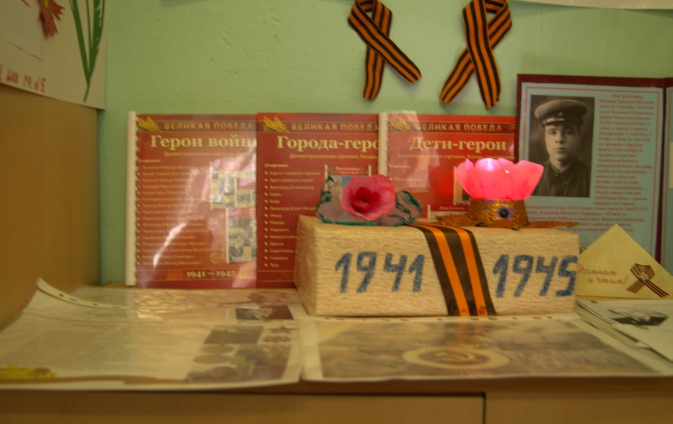

Slide 13

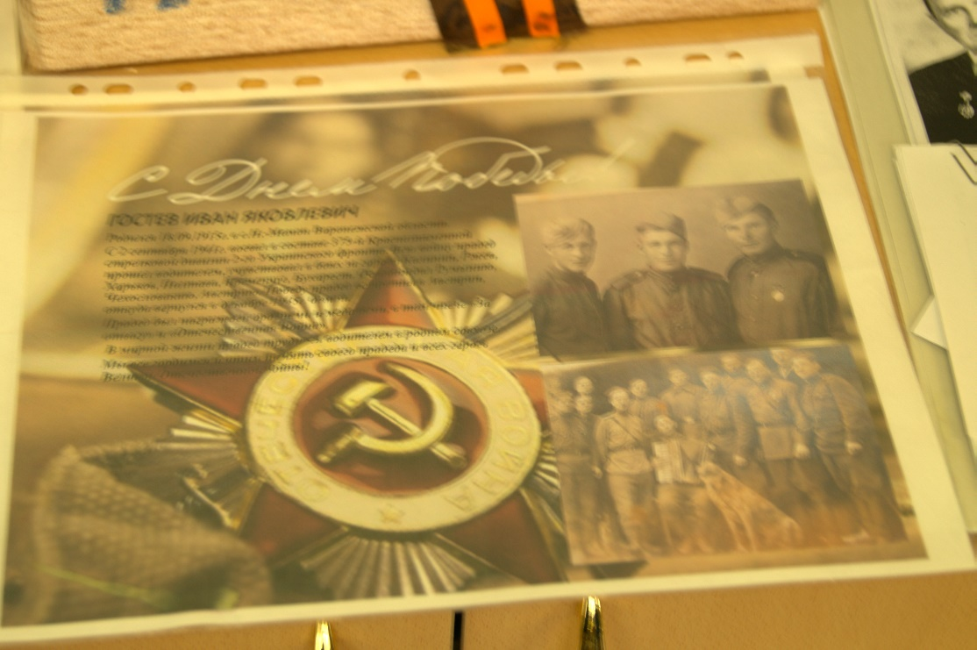
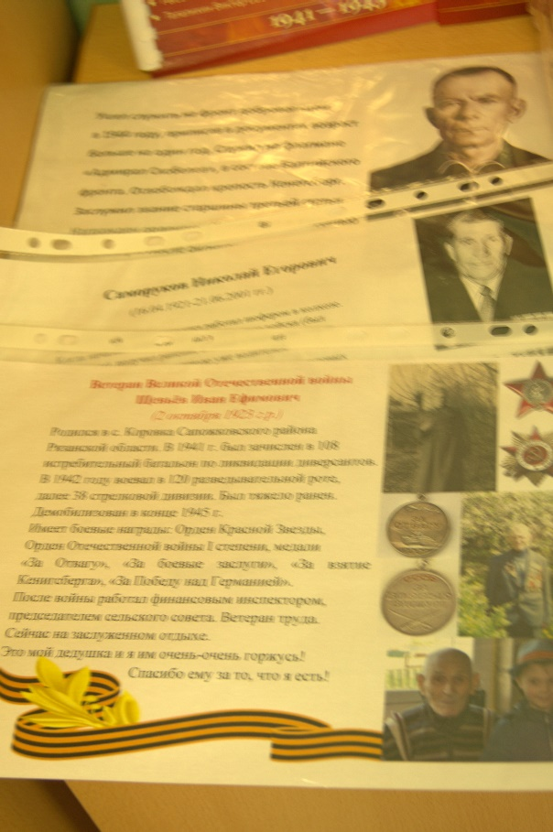


Slide 14
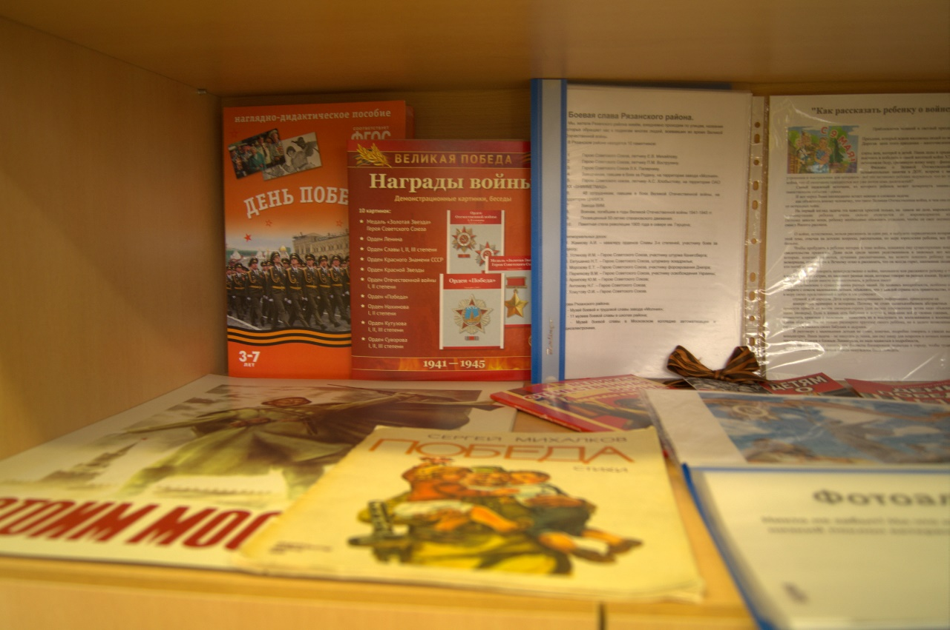
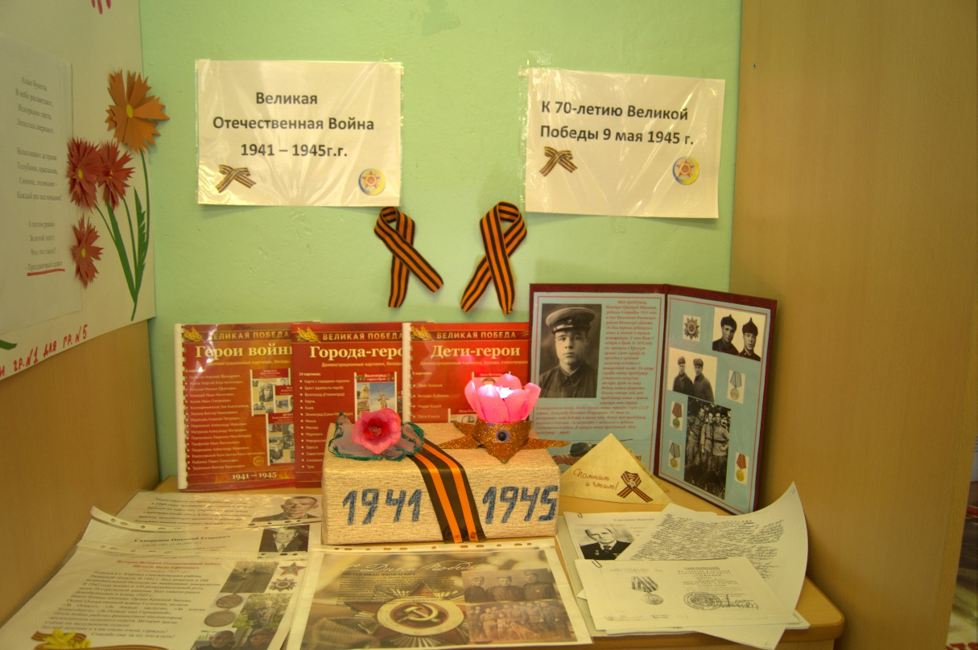

Slide 15
Консультация для родителей:
«Как рассказать детям о войне»
Несмотря на течение времени, неумолимо отдаляющее нас от великого события 70-летней давности, День Победы, 9 Мая, продолжает оставаться святым праздником для всех поколений. Этот день дарит невероятное ощущение гордости за наших дедов и прадедов, за наш народ. Победа в Великой Отечественной войне нам дорого обошлась – ценой здоровья, молодости и жизни наших предков. И в память об их огромном подвиге перед человечеством, на нас лежит ответственность воспитать уважение к великому празднику у наших детей. В первую очередь, дети должны знать, что они родились в государстве, которое приняло на себя основной удар со стороны гитлеровской Германии и внесло самый весомый вклад в победу над фашизмом. Ведь гордиться подвигом своего народа – это великое счастье, а не гордиться – проявление невежества и малодушия. В беседе с маленькими детьми о войне не стоит рассказывать обо всех ужасах и горестях. Наша задача – мягко объяснить ребенку суть войны, не вдаваясь в подробности.
Так что же рассказывать детям про День Победы
Рассказывать о войне нужно, ориентируясь на возраст ребёнка. Главное – подбирать такие слова, чтобы ребёнок слушал с интересом. От тяжёлых подробностей пока можно воздержаться. Если развивать у детей интерес к теме Великой Отечественной войны, они со временем многое узнают сами из энциклопедий. А для начала вместе с малышом возложите цветы к памятнику погибшим воинам и расскажите, что памятник поставили в честь смелых людей, которые пожертвовали своей жизнью, защищая землю, по которой мы ходим сейчас. Кратко опишите мотивы войны, обязательно сделайте акцент на том, что война длилась пять долгих лет. Постарайтесь, чтобы ребёнок запомнил даты.
Приложение 1

Slide 16
Поведайте о финале войны так, чтобы ваш рассказ был захватывающим. Мальчики непременно захотят отождествить себя с героями, и впоследствии будут переносить всё услышанное от вас в свои детские игры.
Если в вашем роду кто-то воевал, то, возможно, у вас до сих пор сохранились ордена и медали, а, может быть, и письма с фронта. Посвятите один день изучению наград вместе с ребёнком и чтению писем вслух. Комментируя их, опишите состояние души фронтовика, который хотел спокойно жить, но вынужден был расстаться со своими близкими, чтобы идти воевать и спасать свою Родину от жестокого врага. Можно повести ребенка в краеведческий или исторический музей, практически в каждом городе есть экспозиции, посвященные дням Великой Отечественной войны.
Постарайтесь донести до ребёнка, что период Великой Отечественной войны был тяжёлым, страшным, полным потерь и лишений для каждого гражданина нашей страны того времени. Но, несмотря на это, они победили. И в этой победе приняли участие прабабушки и прадедушки вашего малыша для того, чтобы он мог спокойно спать, жить и расти, получать образование, никого не боясь. Обязательно следует рассказать, что подвиг был не только на линии фронта, что в тылу простые мирные жители также старались каждую минуту приблизить победу.
Подберите для ребёнка хорошие стихи о войне, рассказы или кинофильм, соответствующий его возрасту, желательно, без тяжелых сцен. Чтобы не формировать у ребёнка негативное отношение к немецкому народу, объясните, что война была не с народом, а с его фашистским правительством. Примерный список фильмов о войне для детей от 6 лет: «Девочка ищет отца», «Иваново детство», «Смелые люди», «Беспокойное хозяйство», «Сын полка», »Садись рядом, Мишка!», «Четыре танкиста и собака», «Зимнее утро», «Пятерка отважных», «Юнга Северного флота».
Поведите ребенка на парад.
Важно донести до ребенка радость победы и великие подвиги наших людей.

